Slide 1
07 de Octubre Aniversario de la
Industria Nacional del Cemento
1969 - 2019

Slide 2
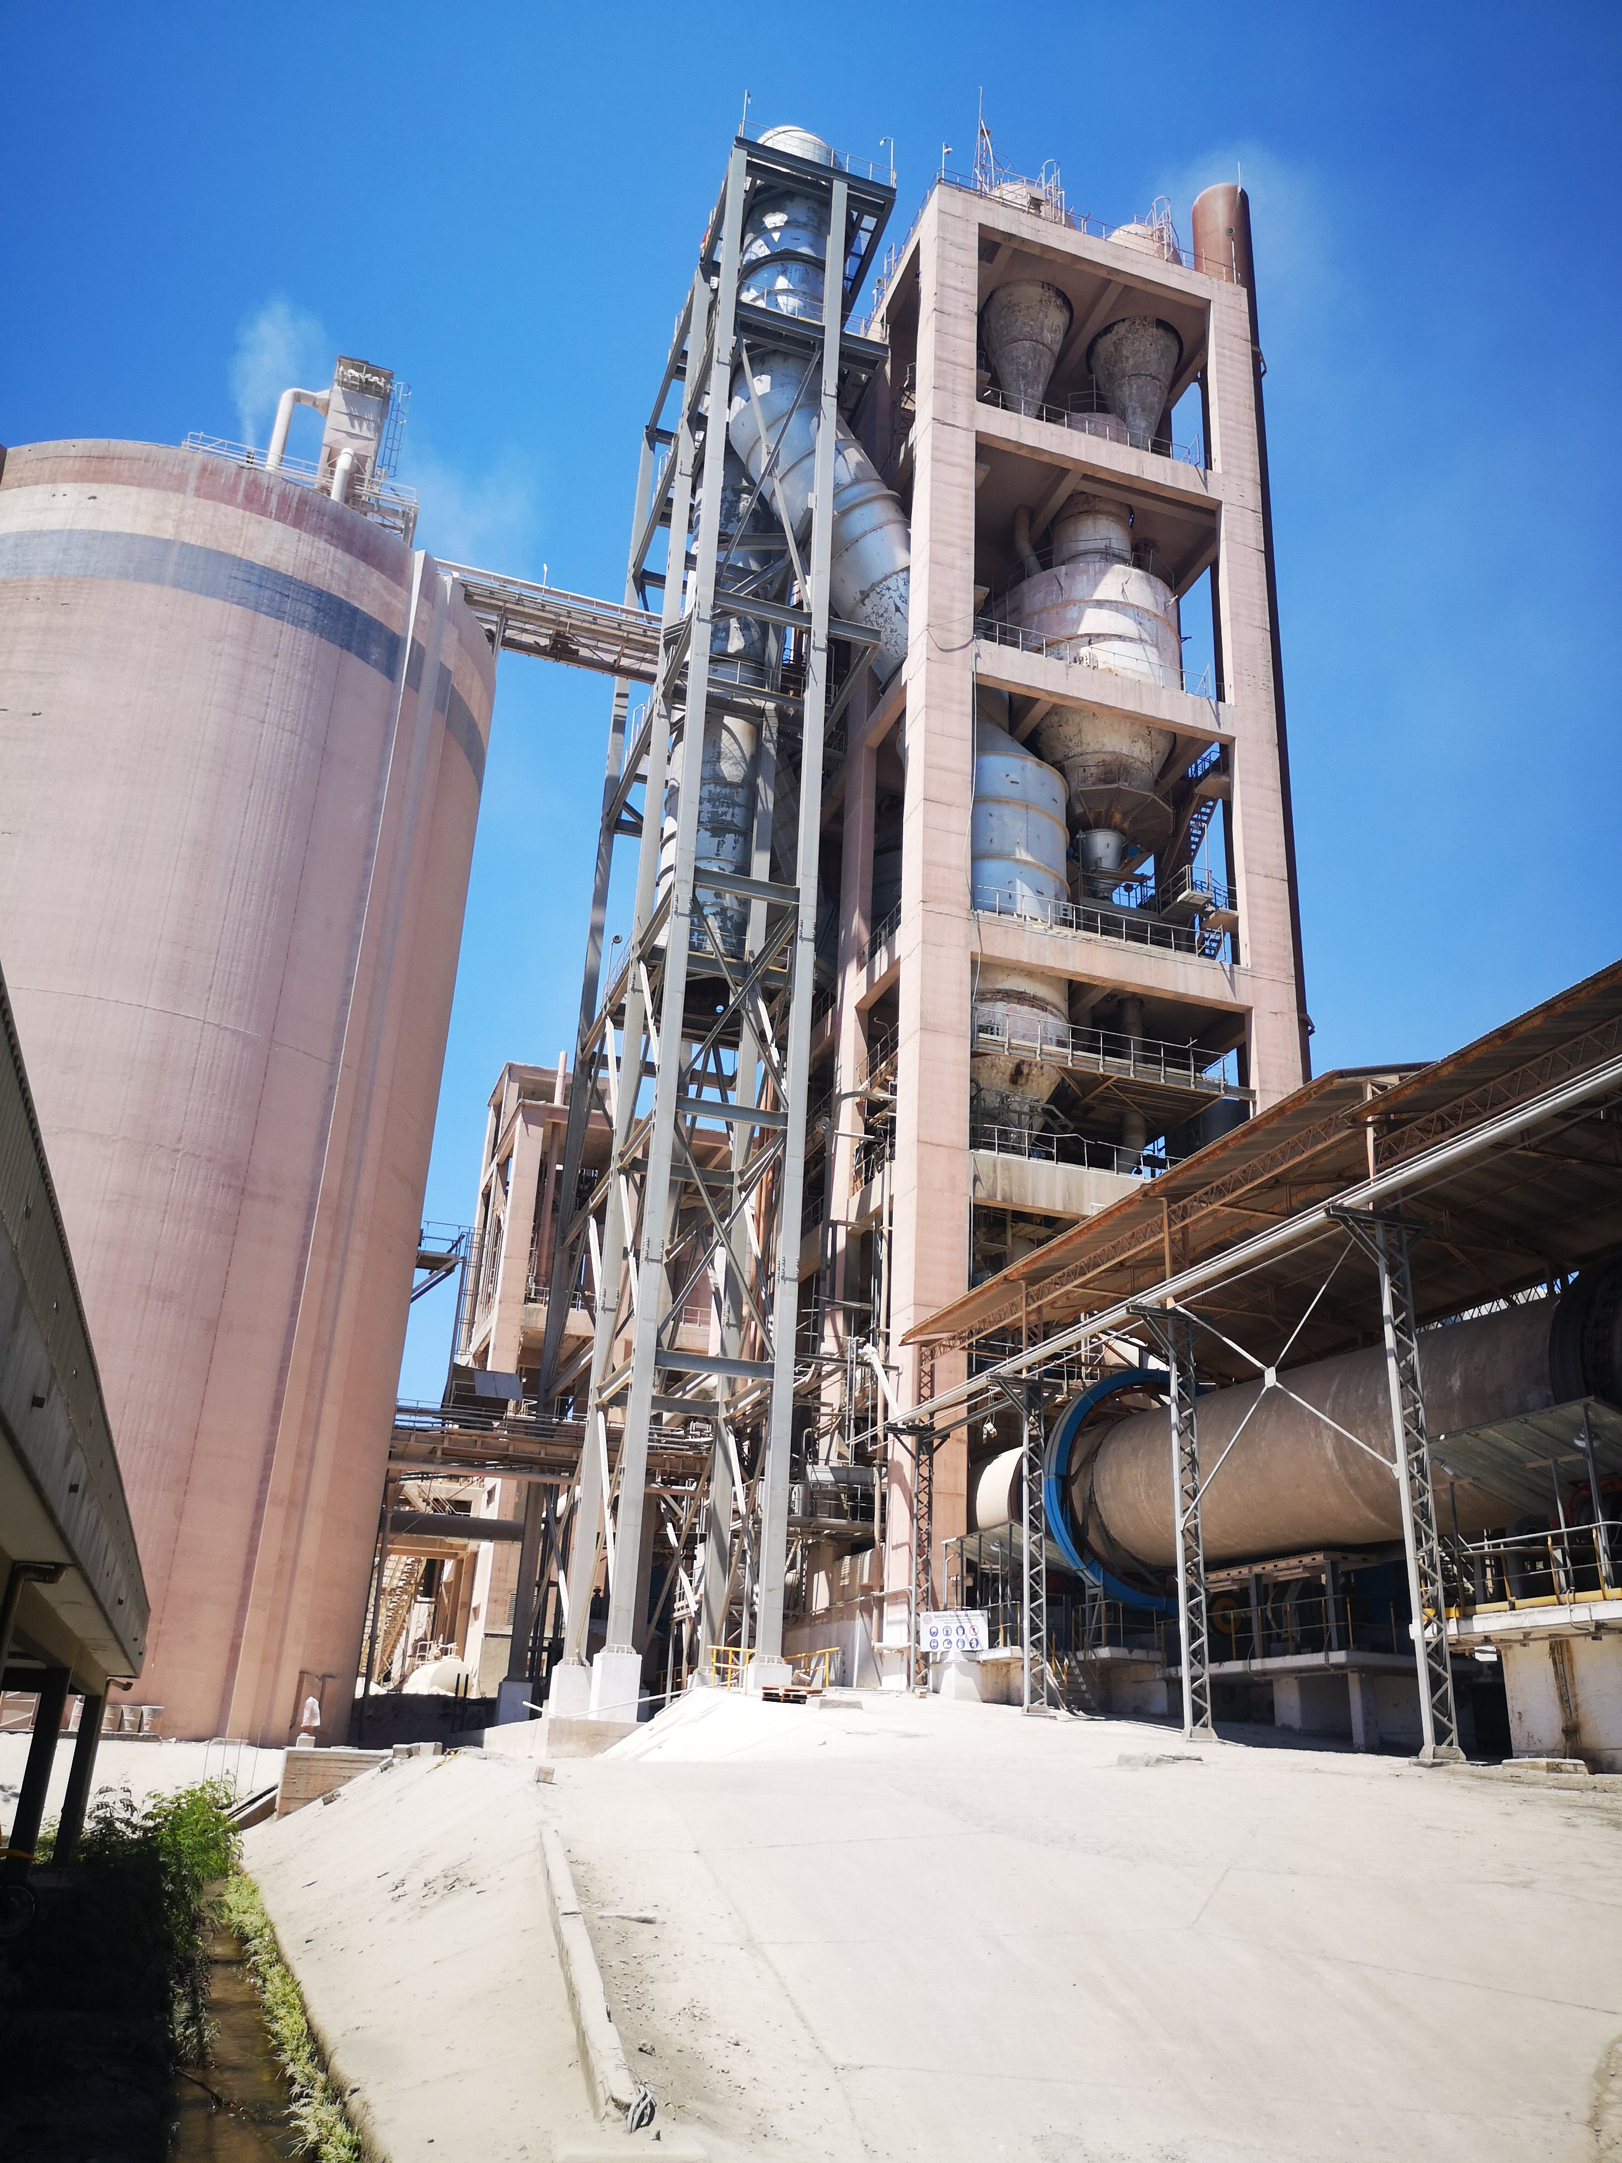
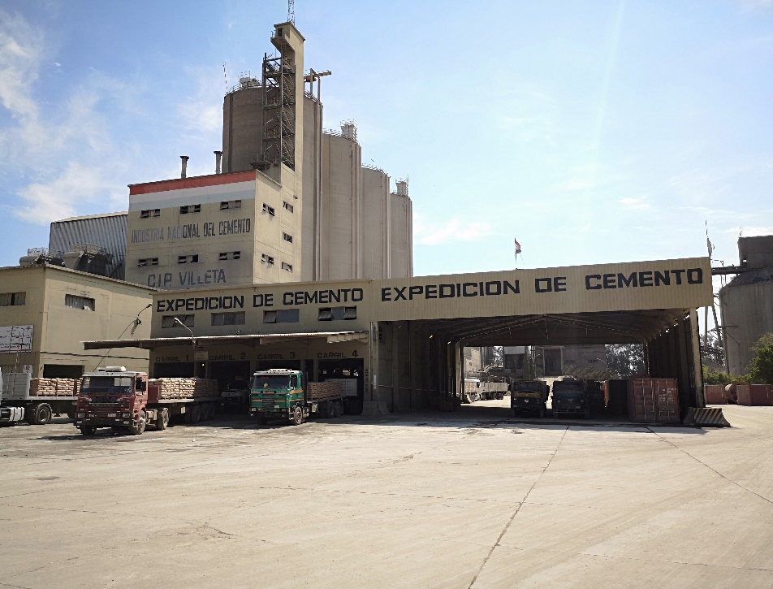
Industria Nacional del Cemento
Defensa de Anteproyecto Ejercicio Fiscal – 2020
VALLEMÍ
VILLETA

Slide 3
Visión
Convertirnos en una industria clave para el desarrollo del país, altamente sustentable, innovadora y competitiva en el mercado.
Misión
Satisfacer globalmente las necesidades de construcción de nuestro país, creando valor para nuestros grupos de interés, además de ser una de las industrias más importantes del Paraguay en nuestro género.

Slide 4
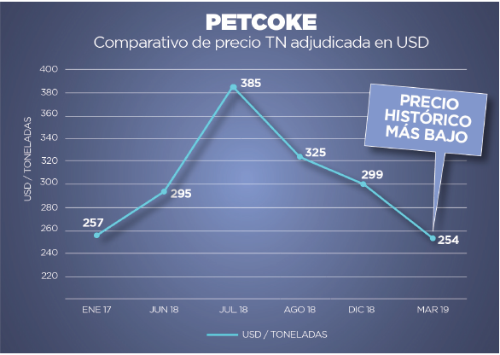
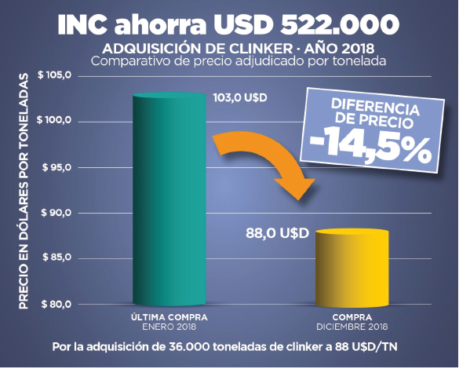
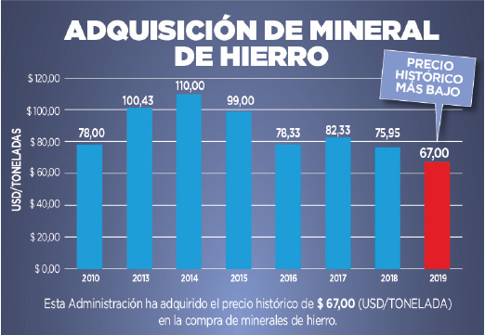
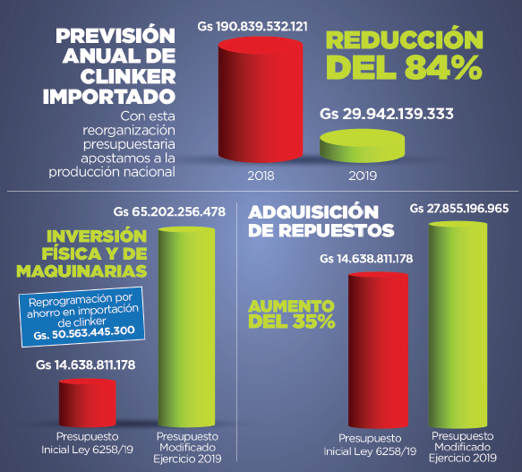
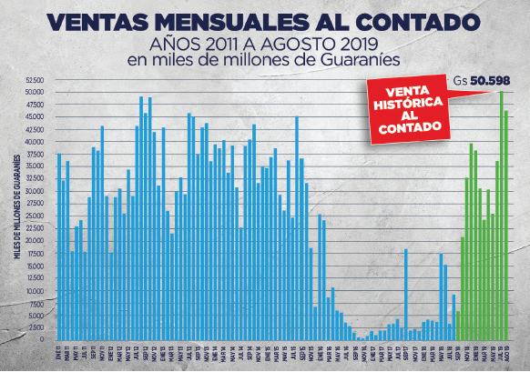
LOGROS EN UN AÑO DE GESTIÓN

Slide 5
Premisas para la Elaboración del Anteproyecto Ejercicio 2020
 | Ejercicio 2019 | Ejercicio 2020 | Comparación
Total Presupuestado | 753.243.082.598 | 708.312.217.750 | -5,96% ↓
Ampliación (Ventilador) Saldo inicial de Caja-FF 20 | 27.164.720.000 | 0
Total Final | 780.407.802.598 | 708.312.217.750 | -9,24% ↓
Producción (en Toneladas)
Clinker Nacional | 472.153,59 | 544.500,00 | 15% ↑
Clinker Importado | 42.082,86 | 111.750,00 | 166% ↑
Total de Bolsas de Cemento | 20.000.000 | 17.500.000 | -13% ↓
Tipo de Cambio (Dólar) | 5.600 | 6.382 | 14% ↑

Slide 6
Comparativo Anteproyecto 2020 vs Proyecto de Ley 2020 MH
Descripción | Comparativo |  | Diferencia | % de Variación
 | Anteproyecto 2020 | Proyecto de Ley MH
 | (A) | (B) | C=(B-A)
Total Presupuesto Entidad | 708.312.217.750 | 708.237.373.728 | (74.844.022) ↓ | (0,01%) ↓
1. Presupuesto de Programa Central | 677.849.310.722 | 653.191.309.828 | (24.658.000.894)↓ | (3,64%) ↓
3. Presupuesto de Partidas No Asignables a Programas | 30.462.907.028 | 55.046.063.900 | 24.583.156.872 ↑ | 80,70% ↑

Slide 7
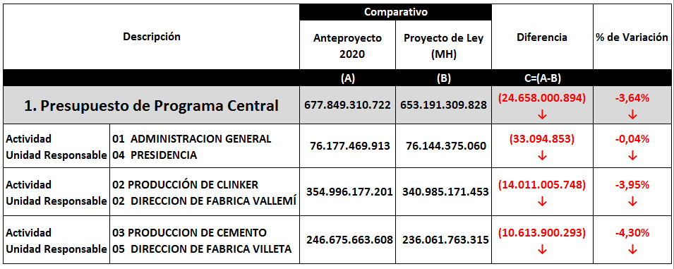
Proyecto de Ley 2020 - Disminuciones

Slide 8
Proyecto de Ley 2020 - Aumentos

Slide 9
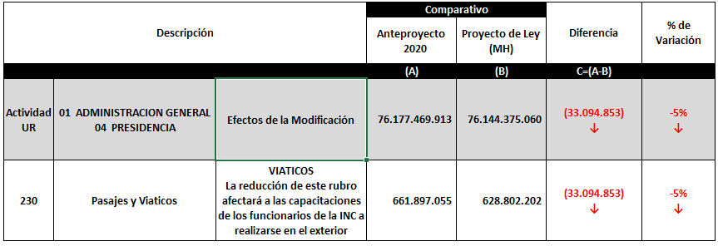
Proyecto de Ley 2020 – Disminuciones Detallado
Administración General

Slide 10
Proyecto de Ley 2020 – Disminuciones Detallado
Dirección de Fábrica Vallemí
Descripción |  |  | Comparativo |  | Diferencia | % de Variación
 |  |  | Anteproyecto 2020 | Proyecto de Ley (MH)
 |  |  | (A) | (B) | C=(A-B)
Actividad UR | 02 PRODUCCIÓN DE CLINKER 02 DIRECCION DE FABRICA VALLEMÍ | Efectos de la Modificación | 354.996.177.201 | 340.985.171.453 | (14.011.005.748) ↓ | -3,95% ↓
230 | Pasajes y Viáticos | VIATICOS La reducción de este rubro afectará al traslado de funcionarios para soporte técnico entre las plantas | 519.389.139 | 493.419.682 | (25.969.457) ↓ | -5% ↓
240 | Gastos por Servicios de Aseo, De Mantenimiento y Reparación | MANTENIMIENTO DE MAQUINARIA La reducción en este rubro impedirá encarar el plan de reacondicionamiento de los distintos equipos y sectores fabriles, lo que a su vez afectará la eficiencia del funcionamiento de los mismos, pudiendo afectar las consignas de producción establecidas. | 15.813.604.804 | 10.772.406.213 | (5.041.198.591) ↓ | -32% ↓
260 | Servicios Técnicos y Profesionales | SERVICIOS TÉCNICOS Y CONSULTORIA Esta reducción afectará al plan de incorporación de los cerros al patrimonio. Y al concurso de especialistas para Servicios Técnicos que requieran el diseños de repuestos a medida de la Planta de Vallemí | 4.741.444.100 | 2.797.606.400 | (1.943.837.700) ↓ | -41% ↓

Slide 11
Proyecto de Ley 2020 – Disminuciones Detallado
Dirección de Fábrica Vallemí
Descripción |  |  | Comparativo |  | Diferencia | % de Variación
 |  |  | Anteproyecto 2020 | Proyecto de Ley (MH)
 |  |  | (A) | (B) | C=(A-B)
Actividad UR | 02 PRODUCCIÓN DE CLINKER 02 DIRECCION DE FABRICA VALLEMÍ | Efectos de la Modificación | 354.996.177.201 | 340.985.171.453 | (14.011.005.748) ↓ | -3,95% ↓
340 | Bienes de Consumo de Oficinas e Insumos | REPUESTOS La reducción afecta a la compra de repuestos para las nuevas instalaciones realizadas para el cambio de combustible, recordemos que desde la puesta en marcha en el 2017, aun no se han adquiridos repuestos para mantener en buenas condiciones los equipamientos de dichos sectores, lo que es perjudicial, ya que la mayoría no se encuentran en plaza, en caso de inconvenientes afecta directamente a la producción de Clinker. | 23.264.845.478 | 16.764.845.478 | (6.500.000.000) ↓ | -28% ↓
360 | Combustibles y Lubricantes | COMBUSTIBLE Y LUBRICANTES La reducción de este rubro afectará a la provisión de Combustible para la Planta de Vallemí (Gas Oil, Nafta, kerosene, Aceites y lubricantes) USO INDUSTRIAL | 10.804.893.420 | 8.804.893.420 | (2.000.000.000) ↓ | -18,51% ↓
390 | Otros Bienes de Consumo | ARTICULOS DE FERRETERIA Y NEUMÁTICOS La reducción afecta al rendimiento de los distintos molinos, en caso de no reemplazar las placas desgastadas, se pierde eficiencia y por ende se debe molinar mas para llegar a las consignas, lo cual implica un aumento de los costos | 12.110.341.325 | 10.610.341.325 | (1.500.000.000) ↓ | -12,39% ↓
910 | Pago de Impuestos, Tasas y Gastos Judiciales | GASTOS JUDICIALES Aumentado por MINISTERIO DE HACIENDA | 631.696.084 | 3.631.696.084 | (3.000.000.000) ↑ | 474,91% ↑

Slide 12
Proyecto de Ley 2020 – Disminuciones Detallado
Dirección de Fábrica Villeta
Descripción |  |  | Comparativo |  | Diferencia | % de Variación
 |  |  | Anteproyecto 2020 | Proyecto de Ley (MH)
 |  |  | (A) | (B) | C=(A-B)
Actividad UR | 03 PRODUCCION DE CEMENTO 05 DIRECCION DE FABRICA VILLETA | Efectos de la Modificación | 246.675.663.608 | 236.061.763.315 | (10.613.900.293) ↓ | -4,30% ↓
220 | Transporte y Almacenaje | FLETE DE MATERIA PRIMA La reducción impedirá el transporte todo el Clinker Nacional producido en Vallemí y la caliza necesaria para producir cemento en Villeta | 52.132.075.140 | 45.575.955.901 | (6.556.119.239) ↓ | -12,58% ↓
230 | Pasajes y Viaticos | VIATICOS La reducción de este rubro afectará el traslado de funcionarios para dar soporte técnico entre las distintas plantas. | 315.594.240 | 299.814.528 | (15.179.712) ↓ | -5% ↓

Slide 13
Proyecto de Ley 2020 – Disminuciones Detallado
Dirección de Fábrica Villeta
Descripción |  |  | Comparativo |  | Diferencia | % de Variación
 |  |  | Anteproyecto 2020 | Proyecto de Ley (MH)
 |  |  | (A) | (B) | C=(A-B)
Actividad UR | 03 PRODUCCION DE CEMENTO 05 DIRECCION DE FABRICA VILLETA | Efectos de la Modificación | 246.675.663.608 | 236.061.763.315 | (10.613.900.293) ↓ | -4,30% ↓
340 | Bienes de Consumo de Oficinas e Insumos | REPUESTOS VARIOS Este rubro afecta directamente a la compra de repuestos para descargador, cinta trasportadora, secador de puzolana, extractores, molienda de cemento, y repuestos del sistema captador de polvo. | 9.382.093.374 | 7.882.093.374 | (1.500.000.000) ↓ | -41% ↓
360 | Combustibles y Lubricantes | COMBUSTIBLES Y LUBRICANTES Con esta reducción dejaremos parado el sector secadero de puzolana por 4 meses como mínimo, lo que significara reducción de adición y aumentos de costos. Así mismo las maquinarias utilizadas en el proceso como el descargador, camiones, tractores, grúas afectados exclusivamente a línea de producción de Cemento. | 13.031.464.088 | 8.989.462.746 | (4.042.001.342) ↓ | -31% ↓
910 | Pago de Impuestos, Tasas y Gastos Judiciales | GASTOS JUDICIALES Aumentado por MINISTERIO DE HACIENDA | 442.756.719 | 1.942.756.719 | (1.500.000.000) ↑ | 338,79% ↑

Slide 14
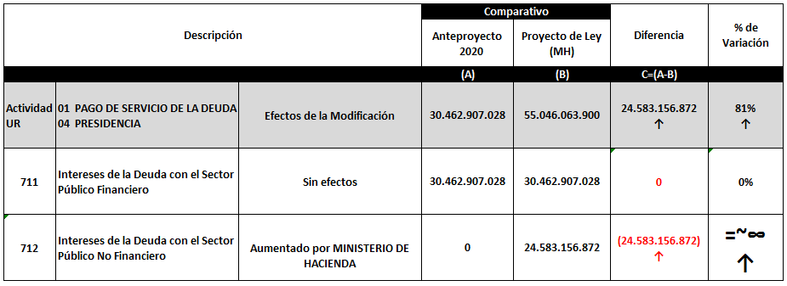
Proyecto de Ley 2020 – Disminuciones Detallado
Pago de Servicio de la Deuda

Slide 15
Características del Anteproyecto 2020
“Se reduce el presupuesto en un 5,96%; con respecto al 2019”
En la presentación de la Propuesta de Anteproyecto 2020, se ha manifestado nuestra predisposición para reestructurar los pagos correspondientes a los compromisos con el Tesoro Nacional, así como las deudas acumuladas con otras Entidades Públicas, con las mismas se mantienen negociaciones para honrar compromisos asumidos durante anteriores Administraciones.

Slide 16
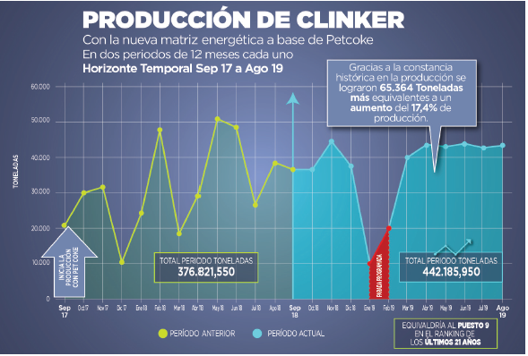
Principal Premisa del Anteproyecto 2020
“Mejorar el índice de producción nacional complementando con la importación de Clinker”
Al realizar una comparativa entre la propuesta presentada y la versión elevada por el Ejecutivo al Poder Legislativo, se ha detectado variaciones en el proyecto de Presupuesto de Ingresos y Gastos para el Ejercicio 2020 Industria Nacional del Cemento (INC )
Reorientación de rubros por un monto de G. 24.583.156.872, destinados al Servicio de la Deuda Pública.
Disminución de rubros claves, utilizados para el aumento del Servicio de la Deuda Pública.

Slide 17
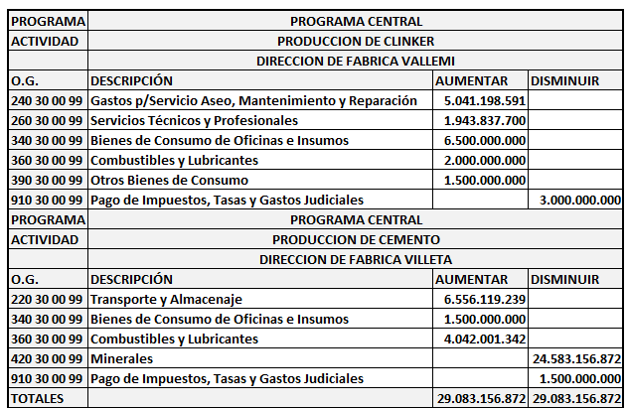
Proyecto de Ley 2020 – Adenda

Slide 18
¡¡¡Les esperamos!!!

